Slide 1
Leánykő
magyar népmonda
Készítette: Pakayné Péter Krisztina

Slide 2
népmonda (főnév)
A nép körében keletkezett és történelmi személyekhez v. természeti tárgyakhoz kapcsolódó, szájhagyomány útján terjedő költött, többnyire csodás elemeket is tartalmazó elbeszélés, ill. ennek műfaja.

Slide 3
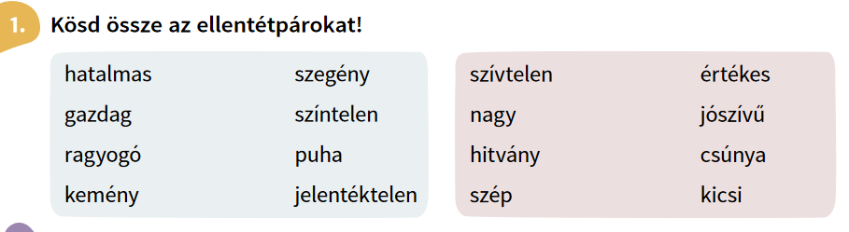

Slide 4


Slide 5
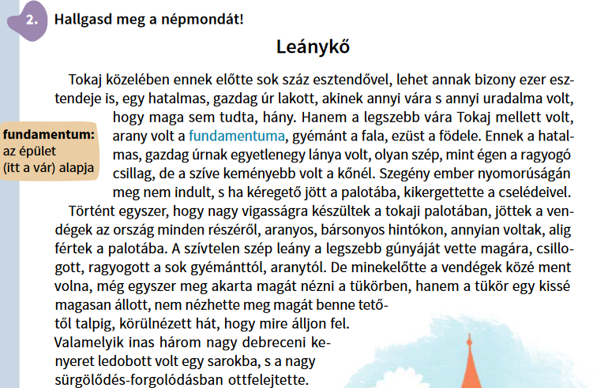

Slide 6
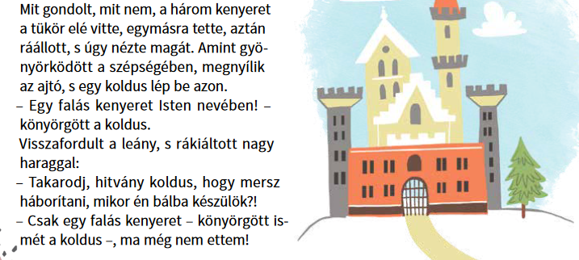

Slide 7
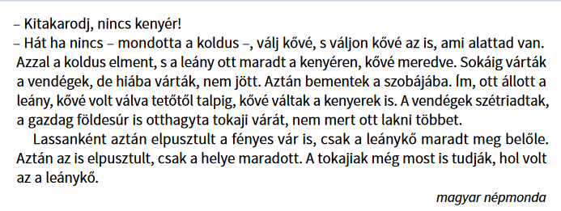

Slide 8
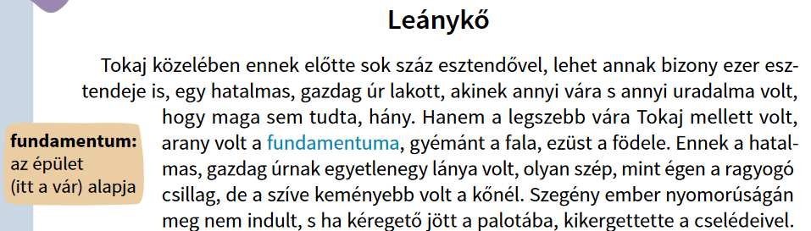
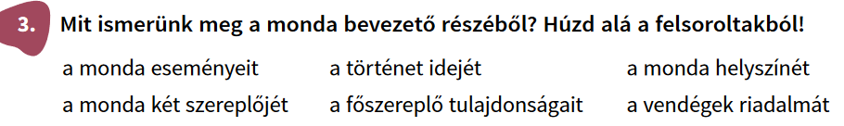

Slide 9
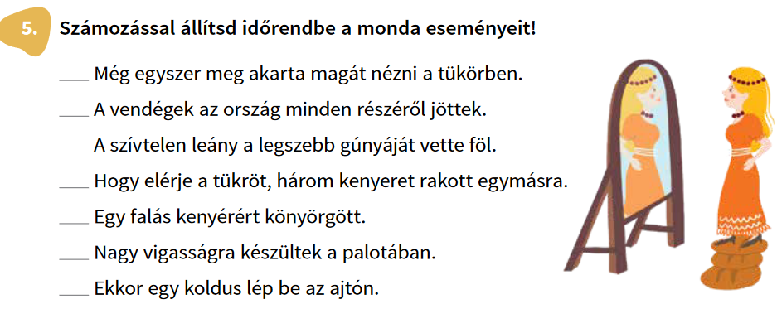
4.
2.
3.
5.
7.
1.
6.

Slide 10
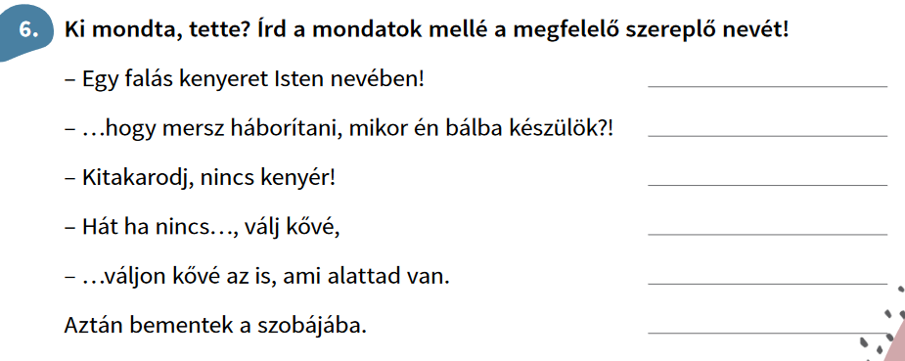
koldus
leány
leány
koldus
koldus
vendégek

Slide 11
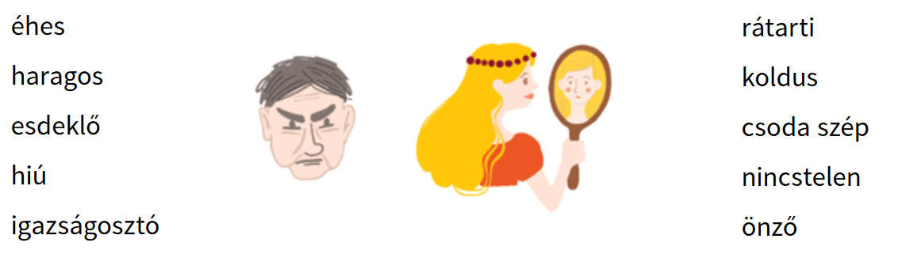

Slide 12
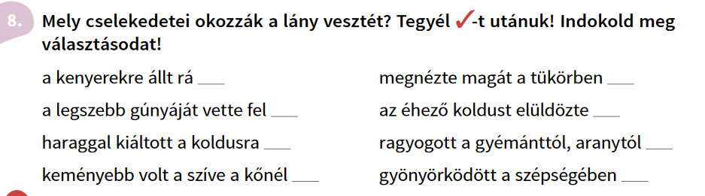


Slide 13
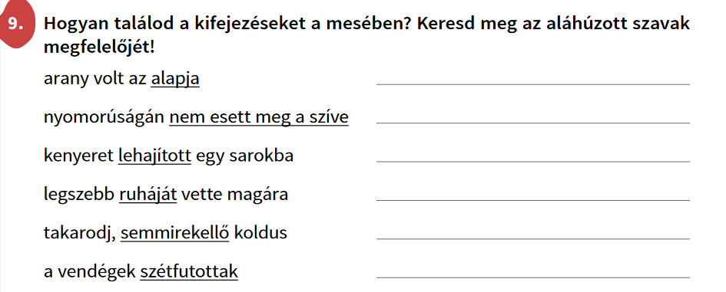
fundamentuma
meg nem indult
ledobott
gúnyáját
hitvány
szétriadtak

Slide 14
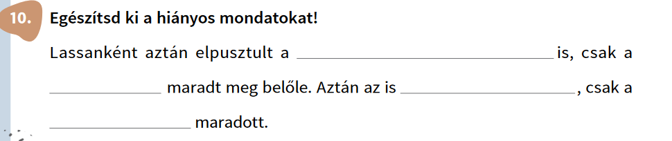
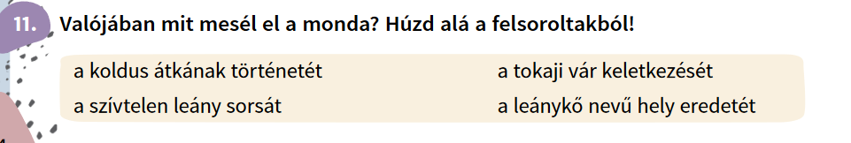
fényes vár
leánykő
elpusztult
helye

Slide 15

Remek munkát végeztetek!
Kellemes játékot kívánok!
https://www.sutori.com/hu/tortenet/leanyko--uASZVGicVxD8hTq2965kFRJA
https://www.jigsawplanet.com/?rc=play&pid=10c5d8b1f363

